Slide 1

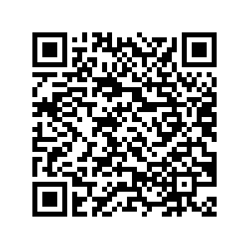



Convegno
Design e Modelli Italiani:
Opportunità e Sfide tra Normativa UE e Intelligenza Artificiale
15.30- 15.40: WELCOME Politecnico di Milano & LES Italia
Prof. Antonio Salerno, Politecnico di Milano e Ing. Rinaldo Plebani, LES Italia
15.40 –15.50: assegnazione tre premi LES Italia per migliori tesi in materia di Proprietà Intellettuale
Pres. Sonja London, LES International
15.50- 16.10: L'impatto del nuovo Regolamento e della nuova Direttiva UE sulla disciplina del design e modelli
Avv. Fabrizio Sanna, Orsingher Ortu
16.10 – 16.25: L'armonizzazione e l'applicabilità della normativa sui D&M ed il diritto d'autore
Avv. Giovanni Casucci, Politecnico di Milano - EY
16.25 – 16.40: La questione dei pezzi di ricambio alla luce della giurisprudenza e della nuova normativa su design e modelli
Avv. Massimiliano Mostardini, BIRD&BIRD
16.40 – 16.55: L'impatto della IA sul design
Dott. Stefano Magistretti, Politecnico di Milano
17.00 – 18.00 TAVOLA ROTONDA
Moderatore: Avv. D. Paschetta (FVA LAW)
Dott. M. Gaidano (Ferrero); Dott.ssa S. Citterio (Trussardi);
Arch. R. Mangiarotti (Ambassador of Italian Desing, Smeg et al.);
Prof. F. Brevi (Politecnico di Milano)
18.00 – 18.30: Conclusioni e saluti finali
18.30: Aperitivo
28 Ottobre 2024
Ore 15.30
Sala Consiglio
Edificio EN:lab
Dipartimento di Energia
Via Lambruschini 8
Posti disponibili 150.
Partecipazione libera,
previa iscrizione
L’evento è in fase di
accreditamento
presso l’Ordine degli Avvocati
di Milano e presso l’Ordine dei
Consulenti in
Proprietà Industriale.
Per maggiori informazioni
scrivere a media@les-italy.org

